Slide 1
ПУБЛИЧНАЯ ДЕКЛАРАЦИЯ МИНИСТЕРСТВА ОБРАЗОВАНИЯ СТАВРОПОЛЬСКОГО КРАЯ НА 2018 ГОД
Notes:
Публичная декларация целей и задач министерства образования Ставропольского края (далее – министерство) на 2018 год одобрена в ходе заседания Общественного совета при министерстве 11 мая 2018 года.

Slide 2
- Дошкольное образование
- Общее образование
- Дополнительное образование детей
- Воспитание
- Защита детей
- Образование детей с ограниченными возможностями здоровья и инвалидностью
- Среднее профессиональное образование
- Образование взрослых
- Заработная плата в системе образования
- Проекты по обновлению инфраструктуры зданий
Notes:
Она принималась с целью развития механизмов информационной открытости министерства и повышения эффективности работы всего образовательного комплекса Ставропольского края и представляет в понятном и доступном для граждан формате приоритетные направления деятельности министерства в 2018 году. Публичная декларация состоит из 10 разделов.

Slide 3
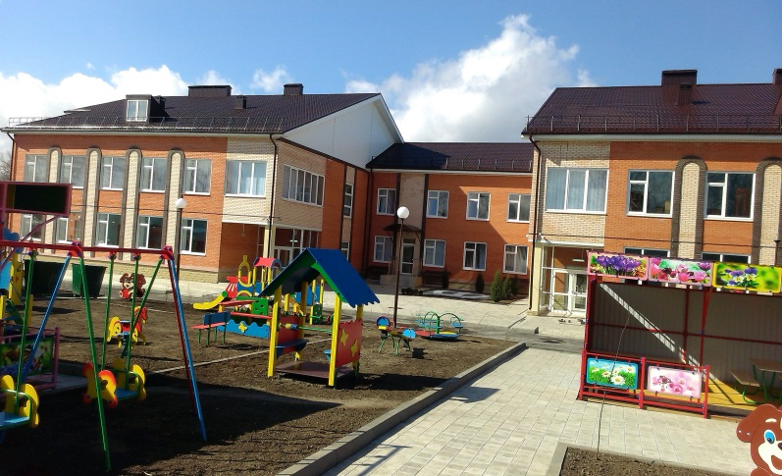
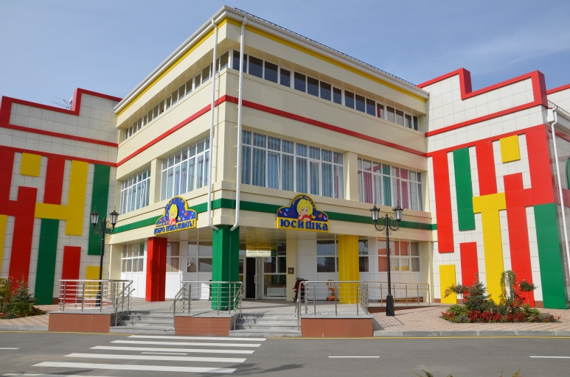
ДОШКОЛЬНОЕ ОБРАЗОВАНИЕ
«Сегодня в основе программы дошкольного образования стоит ребенок. И вся система сконцентрирована на личностном, индивидуальном подходе к каждому малышу»
О.Ю.Голодец
Отдел общего образования
Сохранение 100 % доступности дошкольного образования для детей в возрасте от 3 до 7 лет
Методическое сопровождение реализации ФГОС ДО
Развитие вариативных форм дошкольного образования
Обеспечение доступности для детей в возрасте
от 2 месяцев до 3 лет
100%
Notes:
1. В социальной сфере края одно из ключевых мест занимает дошкольное образование. С целью соблюдения действующего законодательства край совместно с муниципалитетами с 2012 года решал задачу доступности дошкольного образования для детей в возрасте от 3 до 7 лет. Во многих муниципалитетах вплотную подошли к решению данной задачи, но задача удовлетворения потребности населения в дошкольном образовании детей в возрасте от 3 до 7 лет все еще стоит на повестке дня. Прежде всего, это касается города Ставрополя и Шпаковского района. До сих пор в большинстве случаев в местах массовой застройки строительство детских садов отстает от темпов введения жилья, что вызывает социальную напряженность. Несмотря на то, что решение данной проблемы находится в зоне ответственности органов местного самоуправления, правительством края ежегодно ведется работа по привлечению средств из федерального бюджета и выделению средств из краевого бюджета. В 2018 году ведется строительство детского сада на 280 мест в г. Михайловске с привлечением средств из федерального бюджета. Завершить строительство планируется до конца текущего года.
2. В Ставропольском крае осуществляются мероприятия по научно-методическому сопровождению реализации федерального государственного образовательного стандарта дошкольного образования (далее – ФГОС ДО).
В целях повышения квалификации и профессиональной переподготовки педагогов дошкольного образования с учетом компетенций, определенных профессиональным стандартом, а также на основе выявленных дефицитов в практике работы педагогических работников при реализации ФГОС ДО краевым институтом развития образования осуществляются мониторинговые исследования по вопросам эффективности реализации ФГОС ДО, обновление дополнительных профессиональных программ повышения квалификации и профессиональной переподготовки педагогов дошкольного образования, проводятся семинары, конференции, круглые столы, совещания по проблемам дошкольного образования с целью обмена конструктивным опытов реализации ФГОС ДО.
За период с 01 января 2017 года по 01 сентября 2018 года на базе СКИРО ПКиПРО организовано обучение более 2,5 тысяч человек по программам дополнительного профессионального образования по вопросам реализации основной образовательной программы дошкольного образования. До конца 2018 года планируется обучить еще более 500 педагогических работников.
Лонгитюдное исследование, проведенное в крае в 2016 и 2017 годах, показывает, что в дошкольных образовательных организациях созданы необходимые условия для гармоничного, разностороннего развития физической, личностной, интеллектуально-познавательной и эмоциональной сфер личности ребенка. В центре внимания находятся психолого-педагогические условия, что особенно важно в условиях работы детских садов по новым федеральным стандартам.
Вместе с тем, выявленные проблемные зоны (развивающая предметно-пространственная среда в группах является недостаточно насыщенной и доступной для самостоятельного использования детьми, наблюдается большая наполняемость групп, дефицит площади в групповых помещениях) позволяют определить задачи, стоящие перед нами. Это формирование содержательно-насыщенной, вариативной образовательной среды, позволяющей создать условия для всестороннего развития дошкольников и тем самым дать качественный старт для их дальнейшего развития.
3. В Ставропольском крае продолжается работа по развитию вариативных форм дошкольного образования. В 2018 году данной формой образования охвачено почти 9 000 детей, в 2017 году было охвачено более 7 500 детей.
Вместе с тем, в 2018 году увеличилось количество детей, посещающих негосударственные образовательные организации. В 2017 году количество детей, получающих дошкольное образование в негосударственных образовательных организациях, составляло 846 детей. В 2018 году количество детей уже составило 1007 человек. Уменьшилось количество семейных групп. В 2017 году было организовано 6 семейных дошкольных групп, в них 24 ребенка. В 2018 году организовано 5 семейных дошкольных групп, в них 19 детей.
На базе образовательных организаций функционируют 158 групп кратковременного пребывания (1 761 ребенок), 9 групп присмотра и ухода за детьми (170 детей), 5 семейных дошкольных групп (19 детей), 785 консультационных пунктов (6 939 детей).
На территории края функционируют 11 негосударственных образовательных организаций, осуществляющих дошкольное образование (1 007 детей), в том числе 3 индивидуальных предпринимателя, имеющих лицензию на осуществление образовательной деятельности, финансирование предоставления образовательных услуг которых осуществляется за счет бюджета Ставропольского края.
4. Как вы знаете, в этом году Президентом России поставлена новая задача – обеспечить местами детей до 3-х лет. В крае началась реализация нового проекта по созданию дополнительных мест для детей в возрасте от двух месяцев до трех лет в образовательных организациях, осуществляющих образовательную деятельность по программам дошкольного образования. В рамках соглашения, заключенного между Министерством образования и науки Российской Федерации и Правительством Ставропольского края в начале текущего года из федерального бюджета бюджету Ставропольского края выделены средства на 2018 год в объеме 282,55 млн. рублей, на 2019 год в объеме 230,55 млн. рублей. За счет указанных средств (с привлечением средств краевого и местных бюджетов) в 2018 году будет приобретено здание для размещения детского сада на 300 мест, из них для детей в возрасте от 2 месяцев до 3 лет 150 мест, до конца 2019 года планируется построить три детских сада – один в г. Ставрополе на 160 мест, в том числе 70 мест для детей в возрасте от 2 месяцев до 3 лет, один в г. Михайловске на 280 мест, в том числе 140 мест для детей в возрасте от 2 месяцев до 3 лет, один в городе Ессентуки на 160 мест, в том числе 80 для детей в возрасте от 2 месяцев до 3 лет. Всего в период 2018-2019 годов будет создано 900 новых мест в детских садах, из них 440 для детей в возрасте от 2 месяцев до 3 лет.

Slide 4
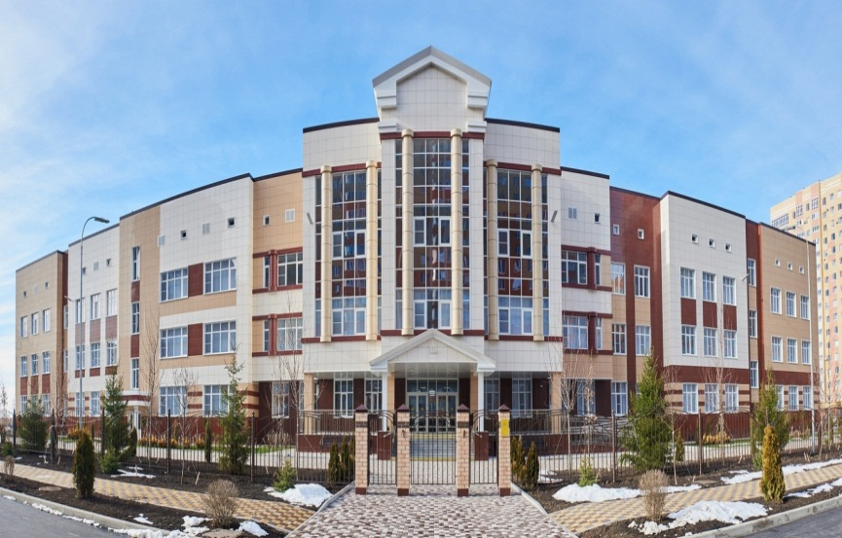
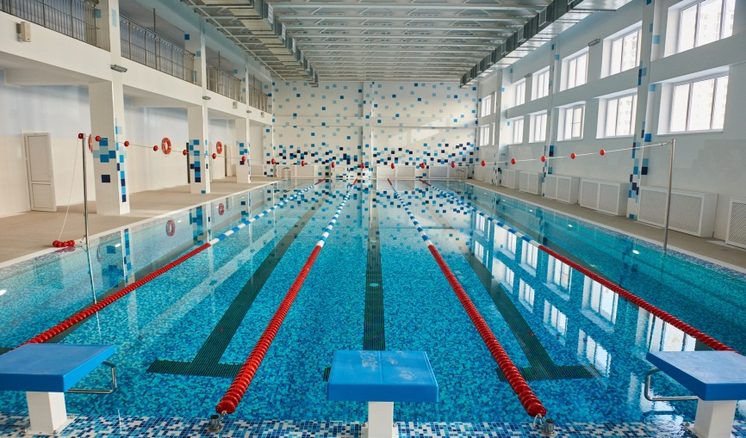
ОБЩЕЕ ОБРАЗОВАНИЕ
«Сегодняшние дети – это те завтрашние граждане, которые будут решать,
куда идти стране»
О.Ю.Васильева
Отдел общего образования
Уменьшение количества обучающихся в две смены
Выявление и поддержка талантливых и одаренных детей
Профессиональная поддержка педагогов
Повышение качества образования в школах с низкими результатами обучения и в школах, функционирующих в неблагоприятных социальных условиях
Notes:
Уважаемые члены Общественного совета!
1. С 2017 года в крае реализуется проект по созданию новых мест в общеобразовательных организациях Ставропольского края и ликвидации второй смены обучения. В рамках соглашения, заключенного в начале текущего года между Министерством образования и науки Российской Федерации и Правительством Ставропольского края на трехлетний период из федерального бюджета на реализацию данных мероприятий выделено более 1 млрд. рублей. В частности на 2018 год – 452,42 млн. рублей, на 2019 год – 414,58 млн. рублей, на 2020 год – 382,98 млн. рублей. За счет указанных средств с привлечением средств краевого и местных бюджетов в период 2018-2020 годов планируется построить две школы по 1002 места каждая в г. Михайловске.
2. В последние годы проблема выявления, развития и поддержки одаренных детей стала чрезвычайно актуальной. Раскрытие и реализация способностей и талантов важны не только для одаренного ребенка, но и для общества в целом.
В Ставропольском крае ведется серьезная работа в данном направлении.
В 2015 году между Образовательным Фондом «Талант и успех» (далее – Фонд) и минобразования края заключено Соглашение о совместном непрерывном взаимодействии и сотрудничестве в рамках реализации Программ Фонда по работе с одаренными детьми на базе образовательного центра «Сириус» (г. Сочи) (далее – центр «Сириус») по направлению «Наука». От края координатором такого взаимодействия и уполномоченной образовательной организацией по проведению отборочных туров участников профильных смен выступает Центр «Поиск».
Ежегодно в марте-апреле на базе ведущих организаций высшего образования Ставропольского края ФГАОУ ВО «Северо-Кавказский федеральный университет», ФБГОУ ВО «Пятигорский государственный университет», ФГБОУ ВО «Ставропольский государственный аграрный университет» проводятся весенние профильные смены для одаренных детей по подготовке к участию в заключительном этапе всероссийской олимпиады школьников по 21 предмету. В 2018 году участниками весенней профильной смены стали более 86 школьников Ставропольского края.
В октябре 2018 года в городе Ставрополе на базе некоммерческой организации межрегиональной ассоциации «Центр дополнительного образования «Лидер» начал работу Яндекс.Лицей – бесплатный образовательный проект по обучению школьников 8-9 классов основам программирования. За 2 года школьники изучат основы Python – популярного языка программирования, проектной деятельности.
Яркий пример социально - ответственного бизнеса – г. Невинномысск, где открыт Центр детского научного и инженерно-технического творчества, на базе которого уже сегодня взращиваются инженерно-технические кадры для компании «ЕвроХим».
Конечно же, уникальную возможность проявить свои способности дает всероссийская олимпиада школьников.
Одним из важных направлений по выявлению талантливых детей является олимпиадное движение. Несмотря на большую работу по подготовке к всероссийской олимпиаде школьников в этом году показатели участия в заключительном этапе снизились по сравнению с предыдущим годом: результативность участия – на 4 %, общее число участников – на 15%, количество победителей и призеров - на 23 %.
Поэтому основными задачами считаем:
- построение интегрированной образовательной среды, расширяющей возможности развития высокомотивированных и одаренных школьников через кооперацию деятельности учреждений общего образования, детского технопарка, вузов и других партнеров;
- создание сетевого сообщества педагогов, успешно работающих с одаренными детьми.
3. В целях профессионального и личностного роста педагогов, работающих в образовательных организациях, выявления и поддержки талантливых педагогических работников в крае проводятся конкурсы профессионального мастерства: «Воспитатель года России», «Зеленый огонек», «Детский сад года», «Учитель года России», «Лучший учитель основ безопасности жизнедеятельности».
В 2018 году в краевом этапе Всероссийского конкурса «Учитель года России» приняли участие 68 педагогов (из них в номинации «Лучший учитель»- 32 человек, в номинации «Педагогический дебют»-33 человека, «Шаг в профессию»-3 человека).
В 2018 году Ляховец Анастасия Борисовна, учитель английского языка МБОУ СОШ №10 города-курорта Ессентуки стала лауреатом Всероссийского конкурса «Учитель года России» и другие.
В краевом этапе Всероссийского конкурса профессионального мастерства «Воспитатель года России» в 2017 году приняли участие 53 человека. Из них, в номинации «Лучший воспитатель»-34 человека, в номинации «Педагогический дебют»-19 человек.
В 2018 году Ставропольским краевым институтом развития образования было проведено более 10 краевых конкурсов методических разработок (подготовка обучающихся к государственной итоговой аттестации по иностранному языку; конкурс на лучшую методическую разработку, посвященную 100-летию государственной системы дополнительного (внешкольного) образования детей в России; лучшая рабочая программа педагога ДОО; Интернет-олимпиада учителей географии образовательных организаций; конкурс на лучшую методическую разработку по работе с детьми, находящимися в трудной жизненной ситуации для социальных педагогов ОО, ДОО и организаций для детей-сирот и детей, оставшихся без попечения родителей; конкурс на лучшую модель работы с обучающимися с высокой мотивацией к обучению в условиях современной образовательной организации), в которых приняли участие более 750 человек.
В Ставропольском крае созданы и продолжают свою деятельность Ассоциации учителей математики, русского языка и литературы, истории и обществознания, химии и биологии, иностранных языков, членами которых являются более 200 учителей.
В 2018 году было проведено 4 научно-практических конференций, более 50 семинаров и вебинаров по актуальным проблемам образования, в которых приняли участие более 5 тыс. человек.
Для руководящих и педагогических работников края разработаны и размещены на официальном сайте Ставропольского краевого института развития образования методические рекомендации по организации образовательной деятельности, а также учебные, учебно-методические пособия для педагогических работников.
4. С 2016 года в нашем регионе реализуется проект, направленный на оказание комплексной помощи школам, имеющим стабильно низкие результаты.
Данный проект реализуется с привлечением средств федерального бюджета. Так в 2017 году на эти цели было привлечено более 30 млн. рублей, из них средства краевого бюджета составили более 9 млн. рублей. В 2018 году – более 5,5 млн. рублей, их них краевых средств – более 300 тысяч рублей.
В 2016 году для участия в проекте было отобрано 24 школы из 16 муниципальных районов края. Критерием отбора стали стабильно низкие средние показатели государственной итоговой аттестации, а также результаты всероссийских и региональных проверочных работ по отдельным предметам, сохраняющиеся на протяжении ряда лет.
В 2018 году в данном проекте принимают участие 64 школы из 12 муниципальных районов края с низкими результатами обучения, из которых 33 школы, функционируют в неблагоприятных социальных условиях (это школы, имеющие высокий процент обучающихся из двуязычных семей, наличие большого числа детей с ОВЗ, удаленность школы от районного центра, отсутствие у большинства родителей обучающихся высшего образования. Всего школ – 637, из них муниципальных – 591).
Ставропольским краевым институтом развития образования была проведена работа с управленческими командами школ-участниц, методические мероприятия с учителями, создано пять профессиональных объединений педагогов. Были определены 5 базовых школ со стабильно высокими результатами, которые стали площадками для обмена опытом и демонстрации лучших образовательных практик.
Как показывает опыт реализации проекта, повышение качества образования в школах с низкими результатами обучения это дело не одного года, поэтому одной из первостепенных задач проекта является выстраивание региональной модели повышения качества образования. Результаты ЕГЭ - 2018 школ-участников проекта демонстрируют:
- увеличение среднего балла по русскому языку, математике базового уровня, математике профильного уровня, химии, истории, литературе;
- уменьшение числа учащихся, не преодолевших минимальный порог по предметам: русский язык, математика базовый уровень, математика профильный уровень, информатика и ИКТ, история, литература.

Slide 5
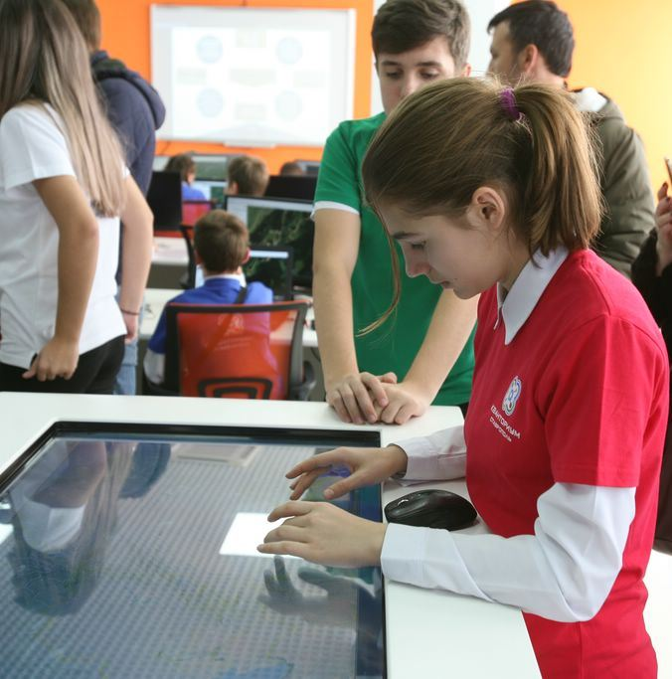
«Надо прилагать максимальные усилия, чтобы оно (дополнительное образование) стало действительно доступным для подрастающего поколения, поскольку это не просто расходы, это инвестиции в будущее»
В.В.Путин
ДОПОЛНИТЕЛЬНОЕ
ОБРАЗОВАНИЕ ДЕТЕЙ
СОЗДАНИЕ УСЛОВИЙ
ДЛЯ РАЗВИТИЯ
И САМООПРЕДЕЛЕНИЯ ДЕТЕЙ И ПОДРОСТКОВ
75%
6,7%
Доступное дополнительное образование для детей 5–18 лет
Участие в дополнительных общеобразовательных программах технической и естественнонаучной направленности
Отдел воспитательной работы
и дополнительного образования детей
Условия получения дополнительного образования в Ставропольском крае:
Краевых мероприятий
с детьми:
> 125
₂₄₄
₁ ₄
детский технопарк
организаций дополнительного образования для детей
краевых ресурсных центра дополнительного образования детей
Notes:
В целях обеспечения доступности для каждого ребенка вне зависимости от его места жительства или материального положения семьи к освоению дополнительных общеобразовательных программ по отраслям «Образование», «Культура», «Физическая культура и спорт» в крае действует 244 организации дополнительного образования.
Численность занимающихся в них детей составляет более 146 тыс. человек (36% от общего количества детей в возрасте от 5 до 18 лет). По отрасли «Образование» осуществляют свою деятельность 126 организаций дополнительного образования. В них занимается более 100 тыс. детей. Более 119 тыс. детей занимаются по программам дополнительного образования на базе общеобразовательных школ, дошкольных организаций.
Общий охват детей внешкольной деятельностью составляет более 300 тыс. человек, что составляет 74% от общего количества детей в возрасте от 5 до 18 лет, проживающих в крае, что соответствует майскому Указу Президента.
Принимаются меры по созданию в организациях дополнительного образования условий архитектурной доступности. По отрасли «Образование» 56 образовательных организаций (44,4%) имеют условия архитектурной доступности для детей-инвалидов. Что касается краевых учреждений, в трех уже завершены такого рода работы ( в 2017 году – Дворец им. Ю.А.Гагарина, в 2018 году – спортшкола, центр экологии, туризма и краеведения. На 2019 год – планируем центр Поиск).
Особенно актуально предоставление детям доступного дополнительного образования и возможности самореализации в сфере научно-технического творчества, поскольку экономика и промышленность края остро нуждаются в квалифицированных инженерных кадрах, исследователях и технологах.
Приоритетным является развитие научно-технического образования нового формата. В крае осуществляют деятельность 6 центров молодежного и технического творчества (ЦМИТ), созданных министерством экономического развития Ставропольского края в городах Пятигорске, Ессентуки, Невинномысске, Буденновске, Ставрополе, Кочубеевском муниципальном районе.
В период осенних каникул с 29 октября по 2 ноября 2018 года в г. Ставрополе в рамках конкурса научно-технологических проектов прошла первая профильная смена для одаренных школьников 8-10 классов по программам: математика, физика, информатика, химия, биология, организатором которой является Центр для одаренных детей «Поиск». При проведении была использована база научных лабораторий Института живых систем СКФУ (17 участников ) и база ЦМИТ «ФАБЛАБ «Вектор» (15 участников) ребята учились 3D- и 2D-моделированию, 3D печати, графическому дизайну, трехмерному сканированию, комбинированию 2D и 3D моделей.
В сентябре 2018 года на базе филиала ГБОУ ДО «Краевой центр экологии, туризма и краеведения» - детского оздоровительно - образовательного центра «Солнечный» (г. Пятигорск) проведена профильная смена для одаренных детей из 18 муниципальных образований Ставропольского края. Целью проведения смены является подготовка ребят к участию в муниципальном, региональном и заключительном этапах всероссийской олимпиады школьников 2018/19 учебного года. В секциях по направлениям: математика, физика, география и биология, на протяжении всей смены с ребятами работали ученые ФГАОУ ВО «Северо-Кавказский федеральный университет».
Ежегодно в марте-апреле на базе ведущих организаций высшего образования Ставропольского края ФГАОУ ВО «Северо-Кавказский федеральный университет», ФБГОУ ВО «Пятигорский государственный университет», ФГБОУ ВО «Ставропольский государственный аграрный университет» проводятся весенние профильные смены для одаренных детей по подготовке к участию в заключительном этапе всероссийской олимпиады школьников по 21 предмету. В 2018 году участниками весенней профильной смены стали более 86 школьников Ставропольского края.
Продолжается развитие направления «Робототехника» и «Биокибернетический спорт». Учреждение дополнительного образования станция юных техников города Пятигорска имеет статус участника инновационной площадки по направлению «Образовательная робототехника» на базе лаборатории интеллектуальных технологий «Линтех» резидента инновационного фонда Сколково.
В Малой технической академии краевого центра им. Ю.А.Гагарина осуществляется очно-заочное (дистанционное) обучение по 9 направлениям научно-технического творчества (радиотехника и электроника; рационализация и конструирование; информационные технологии; авиамоделирование; ракетомоделирование; аэрокосмическое конструирование; судомоделирование; дизайн; история технических изобретений). Обучается 772 человека. Кроме того, на базе Центра Гагарина реализуется программа профессиональной ориентации молодежи на морские, авиационные военные и гражданские инженерные специальности. В 2018 году 37 человек выпускников Ставропольского края поступили в профессиональные организации г.Санкт-Петербурга на указанные специальности.
На начало 2018 года численность педагогов дополнительного образования в крае составляет 3 703 человека. Из них 67% педагогов имеют высшее образование, 26% - педагогическое среднее профессиональное образование, 23% педагогических работников в дополнительном образовании являются внешними совместителями и имеют опыт работы на предприятиях или педагогической деятельности в образовательных организациях.
Для повышения профессиональной компетентности в крае проводятся краевые этапы всероссийских конкурсов: «Сердце отдаю детям», «Воспитать человека», «Мастер педагогического труда». На всероссийских конкурсах ежегодно ставропольские педагоги дополнительного образования занимают призовые места. К примеру, 7 ноября стали известны результаты заочного этапа всероссийского конкурса «Сердце отдаю детям». По итогам данного конкурса два педагога прошли в финал конкурса и будут защищать честь Ставропольского края в номинации «Естественнонаучная» и «Туристско-краеведческая».
Новый импульс в развитие технического творчества детей привнес детский технопарк «Кванториум Ставрополь» (далее – технопарк), в котором в 2018/19 учебном году обучается более 850 детей. За первый год работы технопарк посетили более 4 тыс. обучающихся и 200 педагогов из муниципальных районов и городских округов края. На базе детского технопарка организованы инженерные каникулы по каникулярной программе «Кейс: музей Кванториума» (64 человека); Энерджиквантум «Hard Skills» - развитие навыков электротехники (6 человек).
На 2019 год в крае (г. Михайловск) планируется открытие еще одного научно-технического отделения IT- куба, на базе которого дети будут обучаться программированию.

Slide 6
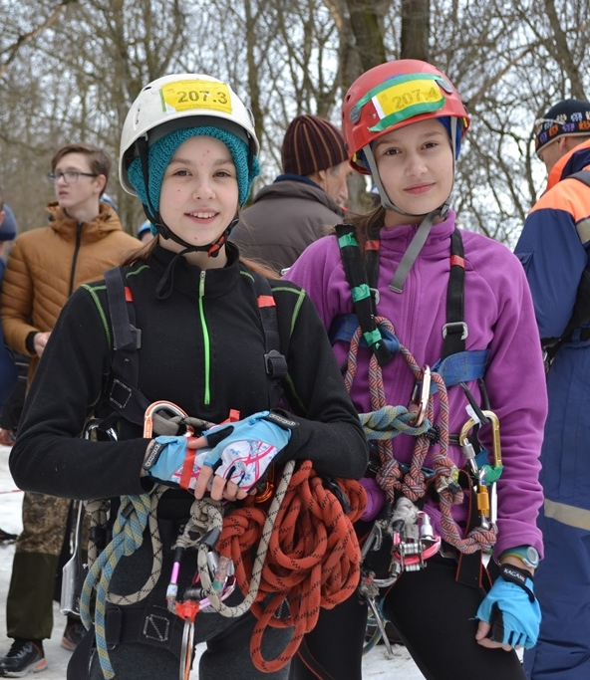
«От того, как мы воспитываем молодежь, зависит то, сможет ли Россия сберечь и приумножить саму себя»
В.В.Путин
ВОСПИТАНИЕ
СТРАТЕГИЧЕСКИЙ ОБЩЕНАЦИОНАЛЬНЫЙ ПРИОРИТЕТ
104 УПБ
230 ТОШ
80%
ТРУДОВОЕ ВОСПИТАНИЕ ШКОЛЬНИКОВ
Отдел воспитательной работы
и дополнительного образования детей
ПАТРИОТИЧЕСКОЕ ВОСПИТАНИЕ
Участие детей
в патриотических
мероприятиях
Вовлечение в трудовую занятость более 35 тыс. сельских школьников, около 10 тыс. школьников вовлечены во временную трудовую занятость
ПРОФИЛАКТИКА ДЕВИАНТНОГО ПОВЕДЕНИЯ НЕСОВЕРШЕННОЛЕТНИХ
ФИЗИЧЕСКОЕ
ВОСПИТАНИЕ
ШКОЛЬНИКОВ
Более 73 тыс. школьников вовлечено в социально-психологическое тестирование
49 спортивных классов
26 спортивных залов,
26 спортивных клубов
Notes:
Патриотическому воспитанию детей уделяется особое внимание. Более 80 % школьников края участвуют в патриотических мероприятиях. На базе общеобразовательных школ и организаций дополнительного образования действуют 534 военно-патриотических объединения школьников. В городах и районах края постоянно действуют 5 Постов № 1 (гг. Ставрополь, Пятигорск, Минеральные Воды, Невинномысск, Михайловск), еще 120 несут свою вахту в дни праздничных мероприятий. В течение последних двух лет победители конкурса знаменных групп Постов № 1 Ставропольского края получают право нести почетную вахту у могилы Неизвестного солдата в Александровском саду, у стен Кремля в городе-герое Москве, впервые в истории главного Поста № 1 страны.
В школьных музеях края (206) особое внимание уделяется формированию образа Северного Кавказа как региона, в котором исторически в дружбе и взаимодействии живут около 120 национальностей. По результатам краевого смотра-конкурса школьных музеев наиболее активно ведется работа в Кочубеевском, Курском, Андроповском, Буденновском, Новоселицком, Александровском районах, городах Георгиевске, Лермонтове, Ставрополе.
Новый импульс развитию патриотического движения детей и молодежи придало создание в 2016 году Всероссийского детско-юношеского военно-патриотического общественного движения «Юнармия». В 2018 году в крае работает 33 местных отделения, 552 юнармейских отрядов, в состав которых принято более 11 тысяч человек. Лидерами юнармейского движения являются г. Ставрополь, Шпаковский муниципальный район, Георгиевский, Минераловодский городские округа.
В 2018 году Ставропольский край стал пилотным регионом по реализации проекта «Наставничество. Юнармия», который направлен на вовлечение в военно-патриотическую работу воспитанников детских домов, школ-интернатов и детей, находящихся в трудной жизненной ситуации.
В Ставропольском крае особое внимание уделено трудовому воспитанию школьников. Действует 104 ученические производственные бригады, 230 трудовых объединений школьников, в деятельность которых вовлечено свыше 35 тысяч сельских ребят. За 9 месяцев текущего года временной трудовой занятостью по линии министерства труда и социальной защиты населения охвачено 8,7 тысяч подростков ( ежегодно - около 10 тыс.чел.). В 2018 году состоялся 50-й, юбилейный слет ученических производственных бригад. В 2019 году планируются торжественные мероприятия, посвященные 65-летию со дня образования первой ученической бригады в стране (станица Григорополисская).
Со стороны министерства большое внимание уделяется физическому воспитанию детей. В крае действует система массовых физкультурно-спортивных мероприятий, в которую вовлечены все школьники края, среди них: Всероссийские спортивные соревнования школьников «Президентские состязания», Всероссийские спортивные игры школьников «Президентские спортивные игры», общероссийский проект «Мини-футбол в школу», зимний и летний фестивали Всероссийского физкультурно-оздоровительного комплекса «Готов к труду и обороне», летняя спартакиада учащихся Ставропольского края, футбольный турнир, посвященный памяти Героя России Владислава Духина, краевые соревнования по спортивному туризму на Кубок памяти Героя Советского Союза Александра Скокова, участниками которых в 2017/18 учебном году стали более 235 тысяч обучающихся общеобразовательных организаций края.
С нового учебного года в каждом муниципальном образовании Ставропольского края на базе общеобразовательных организаций во взаимодействии с детско-юношескими спортивными школами созданы 49 классов с углубленной спортивной подготовкой по 16 видам спорта.
Мы продолжаем участие в федеральном проекте «Детский спорт», в рамках которого осуществляется ремонт спортивных залов сельских школ. В 2018 году будет осуществлен ремонт 26 спортивных залов и созданы 26 школьных спортивных клубов, что позволит увеличить численность детей, занимающихся физической культурой и спортом во внеурочное время более чем на 1300 человек. В настоящее время на территории Ставропольского края в сельской местности действует 381 спортивный зал. За время реализации проекта с 2014 года в общеобразовательных организациях отремонтировано 128 спортивных залов
Особое внимание, особенно в связи с последними событиями в Керчи, в Изобильненском и Шпаковском районах, уделяется профилактике девиантного поведения несовершеннолетних. В целях раннего выявления детей, склонных к рискованному поведению, в образовательных организациях края проводится социально-психологическое тестирование. В прошлом учебном году в нем приняло участие 73585 школьников (с 13 лет) (85,2% от общего количества обучающихся, подлежащих тестированию), выявлено 6124 несовершеннолетних (8%), которые могут быть отнесены к группе вероятного риска.
Несмотря на то, что тестирование добровольное, мы работаем с родительской общественностью, чтобы родители давали свое информированное согласие на участие детей в тестировании, которое поможет на ранних этапах выявить и оказать своевременную психологическую помощь несовершеннолетним.

Slide 7
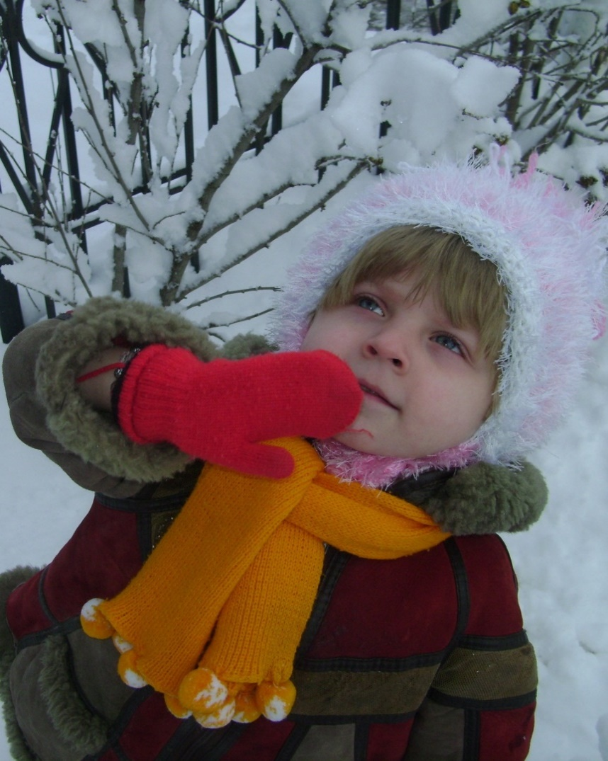
ЗАЩИТА ДЕТЕЙ СТРАТЕГИЧЕСКИЙ ПРИОРИТЕТ РАЗВИТИЯ СТРАНЫ
«Семья – это основа всего нашего общества, всего государства…»
В.В.Путин
850 ЧЕЛОВЕК
Сокращение численности детей-сирот, находящихся региональном банке данных
ДО
Увеличение доли детей-сирот и детей, оставшихся без попечения родителей, переданных на семейные формы воспитания
Увеличение числа организаций для детей-сирот и детей, оставшихся без попечения родителей, в которых созданы условия, приближенные к семейным
Увеличение доли специалистов по защите прав детства, повысивших свой профессиональный уровень
Отдел развития семейных форм устройства детей, оставшихся без попечения родителей
88,5%
95%
90%
Приоритетные направления деятельности:
Развитие наставничества и волонтерства в работе с воспитанниками и выпускниками организаций для детей-сирот
Внедрение единой краевой системы мониторинга социальной адаптации и жизнеустройства выпускников организаций для детей-сирот
Развитие сети школ приемных родителей
Внедрение технологии общественного контроля за обеспечением прав детей-сирот в интернатных учреждениях
Notes:
Одним из важнейших направлений государственной социальной политики Российской Федерации и Ставропольского края является защита прав детей-сирот и детей, оставшихся без попечения родителей.
За последние пять лет число вновь выявленных детей, оставшихся без попечения родителей, уменьшилось практически в два раза. С целью развития семейных форм устройства детей, оставшихся без попечения родителей, создан и поддерживается региональный межведомственный интернет-портал НЕТСИРОТСТВУ.РФ. Развивается сеть школы приемных родителей.
В результате проводимой работы в 2018 году численность детей, состоящих на учете в региональном банке данных о детях, оставшихся без попечения родителей, снизилась до 826 человек (на начало 2018 года на учете состояло 902 ребенка). В замещающих семьях в настоящее время проживают 87,8% детей-сирот и детей, оставшихся без попечения родителей, от их общей численности. Этот процент ежегодно растет. К концу 2018 года планируется увеличить данный показатель до 88,5%.
В настоящее время в крае функционируют 21 детский дом и 3 школы-интерната для детей-сирот и детей, оставшихся без попечения родителей, с ограниченными возможностями здоровья, подведомственные министерству образования края. В 90% данных учреждений созданы условия, приближенные к семейным. К концу 2018 года планируется увеличить данный показатель до 95%. С этой целью внедряются технологии общественного контроля, которые позволяют не только выявить проблемы функционирования интернатных учреждений, но и найти причины возникновения этих явлений и определить существующие препятствия для исправления ситуации.
Создана и развивается система постинтернатного сопровождения воспитанников детских домов для их социализации в обществе. В каждом детском доме разработаны и внедрены программы подготовки воспитанников к самостоятельной жизни. С целью преодоления существующей проблемы вступления во взрослую жизнь осуществляется социализация воспитанников детских домов через наставничество, когда у ребенка появляется значимый старший товарищ, осуществляющий над ним шефство и принимающий участие в его судьбе.

Slide 8
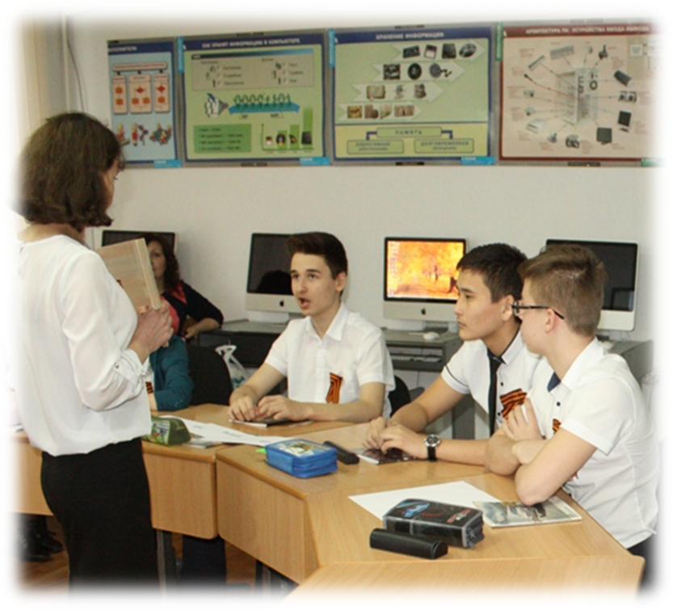
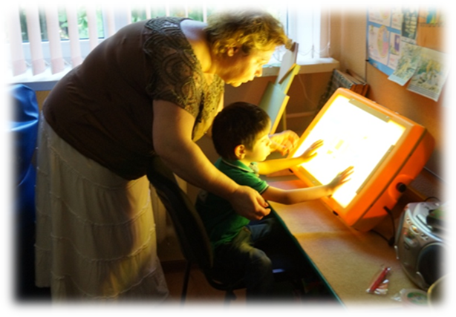
Образование детей с ограниченными возможностями здоровья и инвалидностью
Увеличение количества образовательных организаций Ставропольского края, в которых созданы условия для обучения детей с ограниченными возможностями здоровья и инвалидностью
Приоритетные направления деятельности:
Поэтапное введение федеральных государственных образовательных стандартов начального общего образования детей с ОВЗ и обучения детей с интеллектуальными нарушениями;
Организация деятельности краевого ресурсного центра «Ранняя помощь» и 5 центров ранней помощи, созданных на базе государственных образовательных организаций;
Создание ресурсных методических центров на базе государственных общеобразовательных организаций;
Увеличение доли выпускников-инвалидов 9 и 11 классов, охваченных профориентационной работой, в общей численности выпускников – инвалидов
Сектор специального образования и здоровьесберегающих технологий
20,1%
Обеспечение психолого-педагогического сопровождения детей, имеющих трудности в обучении
23,2%
18,0%
100%
Notes:
В рамках реализации государственной программы Российской Федерации «Доступная среда» улучшается материально-техническое обеспечение образовательных организаций Ставропольского края: создана безьбарьерная среда и приобретено специализированное оборудование для обучения детей-инвалидов и детей с ограниченными возможностями здоровья. На эти цели израсходовано более 180 млн. рублей. В 2018 году доступная среда создана в 155 школах (24%), девяти организациях профессионального образования (21%) (с учетом организаций, подведомственных культуре, соцзащите, спорту, промышленности), 56 организациях дополнительного образования детей (46%).
На особом контроле в министерстве образования Ставропольского края находится вопрос поэтапного внедрения в образовательных организациях федеральных государственных федеральных государственных образовательных стандартов для детей с ограниченными возможностями и детей с интеллектуальными нарушениями (ФГОС ОВЗ), вступивших в силу с 01 сентября 2016 года. Всего по ФГОС ОВЗ в 2018/19 учебном году обучается более 3880 детей с ограниченными возможностями здоровья в 419 муниципальных и государственных общеобразовательных организациях края.
Министерством и образовательными организациями проводится профориентационная работа в различных формах: уроки, мастерклассы, инфоквесты, выставки, экскурсии, ярмарки специальностей и профессий, работа летнего лагеря профориентации «Город профессий», недели профессионального мастерства и многие другие. В I полугодии 2018 года в профессиональных образовательных организациях организовано и проведено более 430 открытых мероприятий с охватом более 23 тысяч обучающихся. Среди них около 900 обучающихся 9 и 11 классов с ограниченными возможностями здоровья. Профориентационная работа проведодится со всеми школьниками-инвалидами. Главными мероприятиями, направленным на профессиональную ориентацию будущих абитуриентов и популяризацию рабочих профессий и специальностей можно являются образовательный форум «Найди свой путь к успеху!», региональные чемпионаты «Молодые профессионалы» (WorldskillsRussia) и Абилимпикс. В качестве участников и зрителей только в данных мероприятиях приняли участие более 10 тысяч человек, из них свыше 500 ребят имеют ограничения в здоровье.
Актуальным вопросом работы образовательного комплекса Ставропольского края является развитие системы раннего выявления отклонений в развитии детей и оказания им специализированной помощи. Данной работой занимаются 9 психологических центров края.
Более 16,5 тысяч детей ежегодно проходят психолого-педагогическую диагностику в Центральной и 33 территориальных психолого-медико-педагогических комиссиях. Свыше 19 тысячам детей и родителей оказываются консультационные услуги по вопросам обучения и воспитания.
Для сопровождения детей с ОВЗ раннего возраста в крае в 2017 году открыт Центр ранней помощи детям на базе Краевого психологического центра города Ставрополя. Кроме того, в 2018 году на базе государственных образовательных организаций (коррекционные школы № 18, 19, 25, 26, психологическом центре г. Михайловска) созданы 5 новых центров ранней помощи детям с нарушением речи, опорно-двигательного аппарата, умственной отсталостью.
Для сопровождения инклюзивного образования и организации сетевого взаимодействия с муниципальными образовательными школами в 2018 году открыты 15 ресурсных информационно-методических центров на базе государственных коррекционных школ. В течение 2018 года специалистами ресурсных центров проводились круглые столы, дни открытых дверей, методические семинары, практикумы и мастер-классы для учителей муниципальных школ, которые обучают детей с особыми образовательными потребностями.

Slide 9
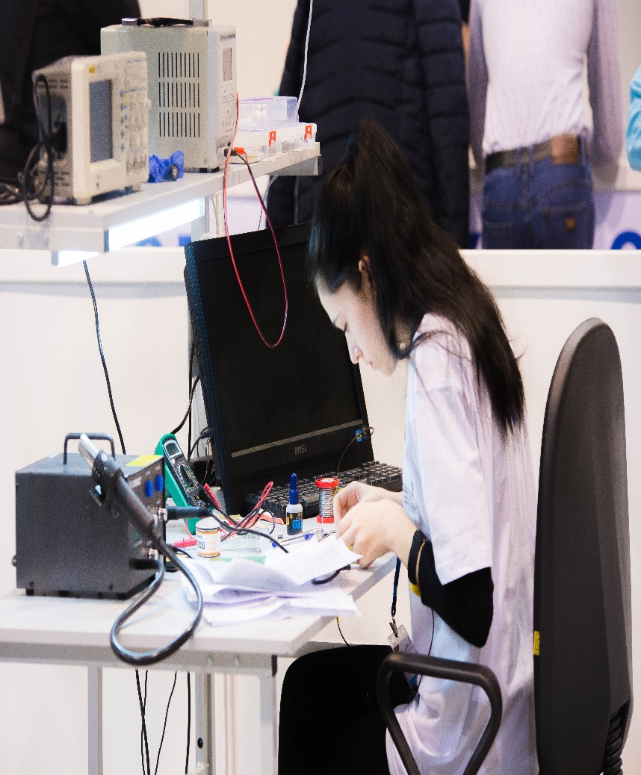
«К 2020 году как минимум в половине колледжей в России подготовка по 50 наиболее востребованным и перспективным рабочим профессиям должна вестись в соответствии с лучшими мировыми стандартами и мировыми технологиями»
В.В. Путин
СРЕДНЕЕ
ПРОФЕССИОНАЛЬНОЕ
ОБРАЗОВАНИЕ
ПОВЫШЕНИЕ КОНКУРЕНТОСПОСОБНОСТИ РАБОЧИХ ПРОФЕССИЙ
Доля профессиональных образовательных организаций, в которых осуществляется подготовка кадров по профессиям ТОП-50* в общем количестве профессиональных образовательных организаций
30%
Отдел профессионального образования
Специализированные центры компетенций
¹⁵
400
Численность студентов, принявших участие в конкурсах и чемпионатах профессионального мастерства
>
ЧЕЛОВЕК
* наиболее перспективным и востребованным профессиям и специальностям в соответствии с лучшими зарубежными стандартами и передовыми технологиями
2017
Notes:
В рамках государственной программы Российской Федерации «Развитие образования», утвержденной постановлением Правительства Российской Федерации от 26 декабря 2017 г. № 1642 в 2018 году министерство образования Ставропольского края реализует мероприятия по разработке и распространению в системах среднего профессионального, высшего образования новых образовательных технологий, форм организации образовательного процесса. С целью реализации указанных мероприятий между Правительством Ставропольского края и Минобрнауки России заключено соглашение и на базе Георгиевского техникума механизации, автоматизации и управления создана региональная сетевая площадка в целях реализации мероприятий. Подготовку кадров по профессиям из перечня ТОП-50 осуществляют 13 государственных профессиональных образовательных организаций (30% от общего количества государственных профессиональных образовательных организаций Ставропольского края).
В ходе реализации мероприятий по организации деятельности региональной площадки сетевого взаимодействия в 2018 году разрабатываются основные образовательные программы, программы модулей, в том числе с использованием электронного обучения и дистанционных образовательных технологий по 6 профессиям/специальностям, входящим в область подготовки «Искусство, дизайн и сфера услуг» из перечня ТОП-50.
Участники сети проходят повышение квалификации на базе предприятий – партнеров (работодателей), на базе межрегиональных центров компетенций, в том числе по стандартам Ворлдскиллс
Главным мероприятием, направленным на профессиональную ориентацию будущих абитуриентов и популяризацию рабочих профессий и специальностей можно считать открытый региональный чемпионат «Молодые профессионалы» (Worldskills Russia). Чемпионат проводился в целях совершенствования системы подготовки кадров для приоритетных отраслей экономики Ставропольского края, а также повышения престижа рабочих профессий и развития профессионального образования, проведения профориентационной работы среди обучающихся общеобразовательных организаций, а также внедрения в систему профессионального образования края лучших международных практик по рабочим специальностям.
В 2018 году проведено 8 олимпиад по специальностям и профессиям, 1 конкурс, региональный этап чемпионата Вордскиллс. Студенты, прошедшие отборочных этапы, приняли участие в Национальном чемпионате Вордскиллс. В мероприятиях приняли участие более 400 студентов профессиональных образовательных организаций и образовательных организаций высшего образования, реализующих программы среднего профессионального образования.
Кроме того в крае функционируют 15 специализированных центров компетенций по 26 компетенциям.

Slide 10
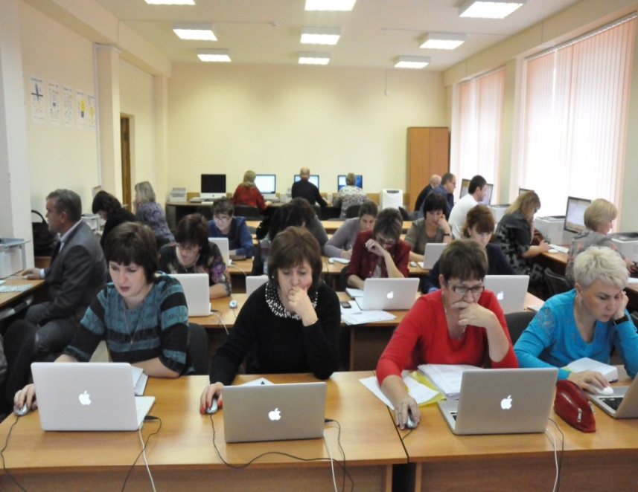
«Необходимо организовать центры опережающей профессиональной переподготовки и повышения квалификации для уже работающих граждан»
ОБРАЗОВАНИЕ ВЗРОСЛЫХ
ДОПОЛНИТЕЛЬНОЕ ПРОФЕССИОНАЛЬНОЕ ОБРАЗОВАНИЕ РАБОТНИКОВ СТАВРОПОЛЬСКОГО КРАЯ
В.В. Путин
>40
Образовательных организаций различных типов
Ресурсных центров профессиональной подготовки, переподготовки и повышения квалификации рабочих кадров
13
6
Многофункциональных центров прикладных квалификаций
Ресурсные центры профессиональной подготовки, переподготовки и повышения рабочих кадров
Многофункциональные центры прикладных квалификаций
Образовательные организации высшего и дополнительного профессионального образования
Дополнительное профессиональное образование работников образования
Специальное и инклюзивное образование
Физическая культура и здоровьесбережение
Воспитательная работа, дополнительное образование и технологии
Психолого-педагогические технологии и менеджмент в образовании
Дополнительные профессиональные программы профессиональной переподготовки
Направления реализации дополнительных профессиональных программ
повышения квалификации
Естественно-математические дисциплины и информационные технологии
Педагогическое образование
Специальное (дефектологическое) образование
Начальное образование
Дошкольная педагогика и психология
Гуманитарные дисциплины
Дошкольное образование
Менеджмент в образовании
Notes:
Профессиональные образовательные организации, образовательные организации высшего и дополнительного образования обладают значительным кадровым, интеллектуальным и технологическим потенциалом, успешно решают задачи расширения спектра образовательных услуг, повышения их адаптивности к меняющимся требованиям рынка труда, эффективного привлечения ресурсов стратегических партнеров.
Для выстраивания эффективной региональной системы профессионального образования, сформированной на основе сетевого и кластерного подходов, в структуре профессиональных образовательных организаций функционируют 13 профильных ресурсных центров и 6 многофункциональных центров прикладных квалификаций.
Подведомственные министерству образовательные организации высшего и дополнительного образования реализуют:
- дополнительные профессиональные программы повышения квалификации по 7 направлениям (Специальное и инклюзивное образование, Физическая культура и здоровьесбережение, Воспитательная работа, дополнительное образование и технологии, Психолого-педагогические технологии и менеджмент в образовании, Естественно-математические дисциплины и информационные технологии, Начальное образование, Дошкольное образование ( Например, программы СГПИ: Информационные технологии, Менеджмент, Нормативно-правовые основы образовательной деятельности, Психолого-педагогические основы образовательной деятельности, Современные педагогические технологии, Профессиональный стандарт педагога)
- дополнительные профессиональные программы профессиональной переподготовки по 5 направлениям (Педагогическое образование, Специальное (дефектологическое) образование, Дошкольная педагогика и психология, Менеджмент в образовании). (Например, программы переподготовки СГПИ: Дошкольное образование, Начальное образование, Логопедия, Психология и педагогика инклюзивного образования, Дополнительное образование, Менеджмент, Тифлопедагогика, Физическая культура;
Так, например, в период с января по сентябрь 2018 года в краевом институте развития образования повысили квалификацию 5899 руководящих и педагогических работников Ставропольского края. Реализация дополнительных профессиональных программ повышения квалификации и профессиональной переподготовки осуществляется в очной форме с применением дистанционных образовательных технологий и электронного обучения. Программы дополнительного профессионального образования разработаны с учетом квалификационных требований к должностям педагогических работников, ФГОС основного общего образования, ФГОС дошкольного образования, ФГОС образования обучающихся с ограниченными возможностями здоровья, концепций отдельных предметных областей, совершенствования системы оценки качества образования, выявленных потребностей педагогов и их работодателей в процессе общероссийских и региональных мониторинговых исследований.
Краевым институтом развития образования осуществляется профессиональная переподготовка по следующим направлениям: «Специальное (дефектологическое) образование», «Дошкольная педагогика и психология», «Педагогическое образование», «Менеджмент в образовании». В настоящее время по программам профессиональной переподготовки обучается более 250 человек.

Slide 11
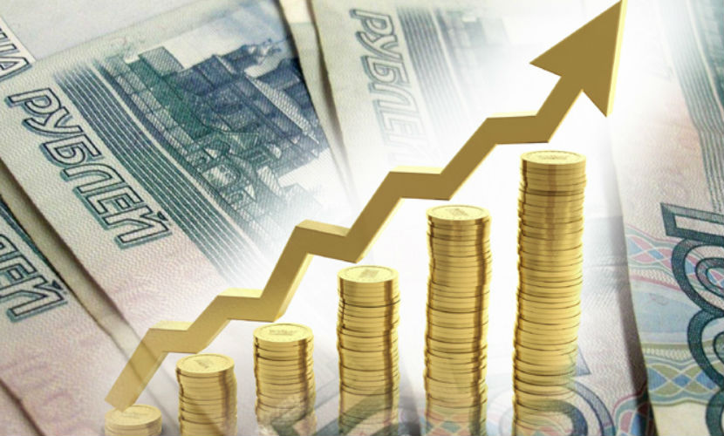
ЗАРАБОТНАЯ ПЛАТА В СИСТЕМЕ ОБРАЗОВАНИЯ
Средняя заработная плата в Ставропольском крае в 2018 году, %
Дошкольное образование от средней заработной платы в сфере общего образования
100
Общее образование от среднемесячного дохода от трудовой деятельности
100
ПОВЫШЕНИЕ ЗАРАБОТНОЙ ПЛАТЫ ПЕДАГОГИЧЕСКИХ РАБОТНИКОВ
Дополнительное образование детей
от среднемесячной заработной платы учителей
Оказывающие социальные услуги детям-сиротам и детям, оставшимся без попечения родителей
от среднемесячного дохода от трудовой деятельности
Среднее профессиональное образование (вкл. мастеров производственного обучения)
от среднемесячного дохода от трудовой деятельности
Профессорско-преподавательский состав вузов
от среднемесячного дохода от трудовой деятельности
100
Финансово-экономический отдел
100
100
200
180
180
Notes:
В целях реализации указов Президента Российской Федерации от 07 мая 2012 г. № 597 «О мероприятиях по реализации государственной социальной политики», 01 июня 2012 г. № 761 «О Национальной стратегии действий в интересах детей на 2012 - 2017 годы» и выполнения показателей повышения заработной платы, установленных «дорожной картой», из бюджета Ставропольского края на повышение заработной платы педагогических работников государственных и муниципальных образовательных организаций в 2018 году было дополнительно выделено 94 121,83 тыс. руб.
Это позволило за 9 месяцев 2018 года достичь следующих размеров средней заработной платы (по оперативным данным руководителей государственных организаций и руководителей органов управления образованием муниципальных районов и городских округов):
- педагогических работников дошкольных образовательных учреждений - 22 299,05 руб. или 100 % от прогнозной средней заработной платы в сфере общего образования за 2018 г.;
- педагогических работников образовательных учреждений общего образования – 24 107,14 руб. или 101,08 % от прогнозного среднемесячного дохода от трудовой деятельности за 2018 г.;
- преподавателей и мастеров производственного обучения образовательных учреждений начального и среднего профессионального образования – 24 393,35 руб. или 102,28 % от прогнозного среднемесячного дохода от трудовой деятельности за 2018 г.;
- преподавателей образовательных учреждений высшего профессионального образования – 44 271,65 руб. или 185,63 % от прогнозного среднемесячного дохода от трудовой деятельности за 2018 г.
- педагогических работников образовательных учреждений дополнительного образования – 24 891,35 руб. или 101,36 % от средней заработной платы учителей за январь-сентябрь 2018 г.
По итогам 2018 года планируется достичь целевые показатели повышения заработной платы педагогических работников Ставропольского края в полном объеме.

Slide 12
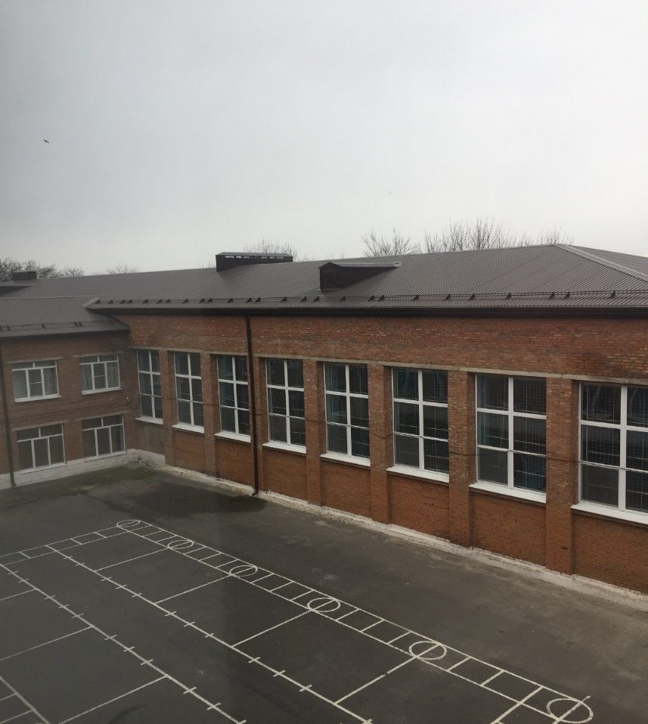
ВИДЫ МЕРОПРИЯТИЙ | КОЛИЧЕСТВО ОБРАЗОВАТЕЛЬНЫХ ОРГАНИЗАЦИЙ
Замена оконных блоков | 215
Государственные организации профессионального образования | 29
Государственные детские сады | 1
Муниципальные детские сады | 36
Муниципальные школы | 130
Муниципальные образовательные организации дополнительного образования | 19
Капитальный ремонт кровель | 40
Государственные школы-интернаты | 7
Муниципальные школы | 33
Создание условий для занятий физической культурой и спортом | 52
Ремонт спортивных залов | 26
Создание спортивных клубов | 26
ОБНОВЛЕНИЕ ИНФРАСТРУКТУРЫ
ЗДАНИЙ ОБРАЗОВАТЕЛЬНЫХ ОРГАНИЗАЦИЙ
ГКУ СК «Краевой центр»
Notes:
С целью поддержки образовательных организаций в крае уже несколько лет реализуются краевые программы, проводится обновление инфраструктуры зданий образовательных организаций.
С 2014 года реализуется проект по замене оконных блоков в образовательных организациях. В 2018 году на данные цели было выделено 217,06 млн. рублей из краевого и муниципальных бюджетов.
С 2017 года финансируются мероприятия по капитальному ремонту кровель. В 2018 году на данные цели выделено 240,45 млн. рублей.
Это позволит отремонтировать кровли в 36 школах. В 33 школах работы на данный момент уже выполнены, еще в 3-х будут проведены к августу 2019 года.
С 2014 года в крае реализуется проект по созданию условий для занятий физической культурой и спортом в сельских школах. В 2018 году на данные цели было выделено из федерального бюджета 54,65 млн. рублей, из краевого и муниципальных бюджетов 6,98 млн. рублей.

Slide 13
СПАСИБО
ЗА ВНИМАНИЕ!
2018

